Slide 1
ТЕМА УРОКУ:Основні тенденції розвитку літератури, образотворчого мистецтва, архітектури, музики, театру, кіно та спорту.

Slide 2
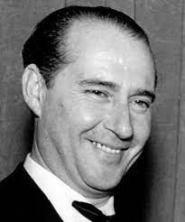
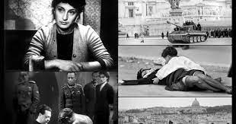
1. Неореалізм
Маніфестом неореалізму став фільм «Рим — відкрите місто» (реж. Роберто Росселіні), знятий на місці реальних подій за участю непрофесійних акторів, які привнесли в кіно глибину й документальність.

Slide 3
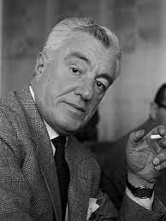
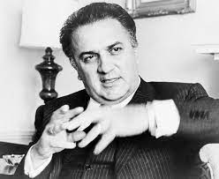
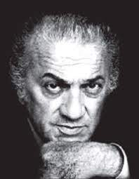
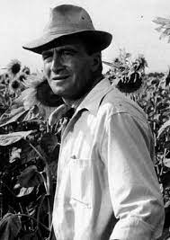
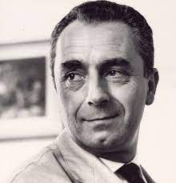
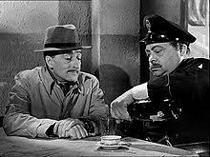
Яскравими представниками італійського неореалізму були Лукіно Вісконті, Роберто Росселіні, Вітторіо де Сіка, Мікеланджело Антоніоні, Федеріко Фелліні, Джузеппе де Сантіс.

Slide 4
Неореалізм здійснив революцію не тільки в тематиці й поетиці італійського кінематографу, він сприяв утворенню сучасної школи кіноактора, якій притаманні природна й емоційна гра.
Словник
• Неореалізм (новий реалізм) — напрям у мистецтві, який виник після Другої світової війни й охопив літературу, кінематограф, театр, образотворче мистецтво. Неореалізму притаманне звернення до демократичних ідеалів, інтерес до життя пересічних людей.

Slide 5
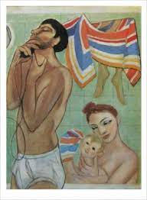

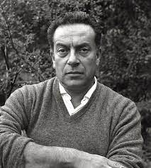
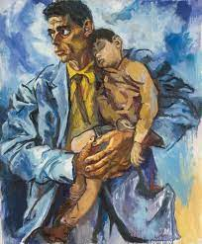
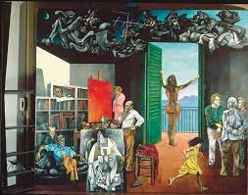
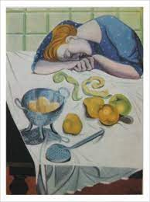
Видатними представниками неореалізму в образотворчому мистецтві були італієць Ренато Гуттузо, французи Андре Фужерон та Ендрю Ваєн.
Для живопису й графіки неореалістів характерні динамічна композиція та насичений колір. Художники намагалися знайти відповідь на запитання, як реагувати на зміну ролі мистецтва в суспільстві споживання. Багато хто вважав, що картинний живопис зникає.

Slide 6
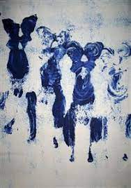
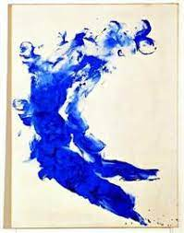
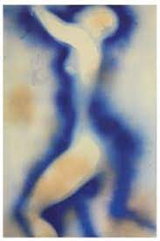
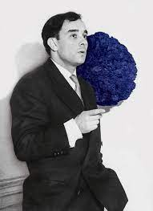
Неореалісти першими запровадили техніку деколажу — поступового руйнування зображення. Замість створення картини в процесі додавання нових деталей, вона розбиралася шляхом видалення з неї фрагментів. Однією із знакових фігур європейського мистецтва був французький художник-новатор Ів Кляйн. Він був переконаний, що особистість художника важливіша за його твори.

Slide 7
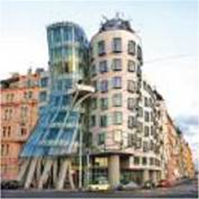
2. Модернізм і постмодернізм
Із середини ХХ ст. мистецтво неореалізму потроху втрачало свої позиції. На зміну йому прийшли модернізм і постмодернізм. Літературні напрями та школи XX ст., яким притаманні експериментаторство, тяжіння до умовних засобів, антиреалістичне спрямування, об'єднують у модернізм. Модерністи основою творчості вважали інтуїцію, утаємничення, світ поза свідомостю й пізнанням. Вищим знанням вони проголошували не науку, а поезію, оскільки, на їхню думку, лише поезія здатна проникати в найпотаємніші глибини буття. Модерністи свідомо робили свою творчість елітарною.
З часом модернізм видозмінився до постмодернізму. Постмодерністи були переконані, що людина неспроможна зробити світ кращим. Прогрес, на їхню думку, це лише ілюзія, насправді змінюються лише форми.

Slide 8
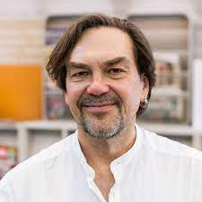
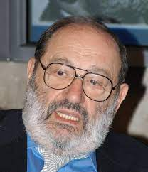
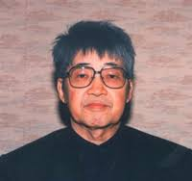
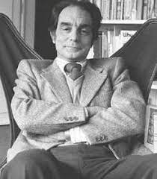
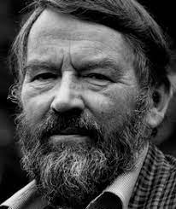
У літературі до постмодерністів належать італійці Умберто Еко й Італо Кальвіно, японець Кобо Абе, англієць Джон Фаулз, українець Юрій Андрухович.

Slide 9
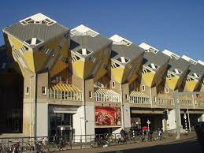
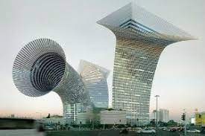
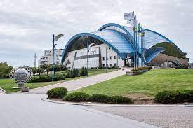
В архітектурі постмодерністи прагнули повернутися до образності. Архітектори постмодернізму використали, крім функціональної відповідності та максимального спрощення основних форм, вигадку, фантазію, театральність, складні образні асоціації.

Slide 10
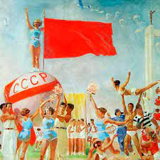

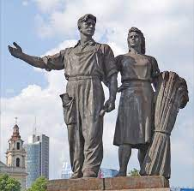
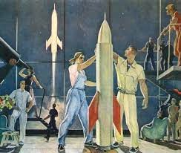
3. Соціалістичний реалізм
У той час, коли на Заході в мистецтві виникали й зникали різні напрями, у СРСР і країнах соціалістичного табору був дозволений лише соціалістичний реалізм.

Slide 11
Письменники, архітектори, художники, музиканти й актори мали «правдиво, історично-конкретно зображувати дійсність у її революційному розвиткові».
При цьому «правдивість та історична конкретність художнього зображення» мали поєднуватись із завданням «ідейного виховання» населення в дусі комуністичного світогляду. Усі твори цього напряму мали звеличувати світле майбутнє — комунізм та його будівничих.
Герої літературних творів, театральних вистав і кінофільмів були майже ідеальними людьми, які безкомпромісно боролися з тими, хто, на їхню думку, недостатньо відданий комуністичній ідеології або ставить власні інтереси, інтереси родини вище загального блага. Розчарування, зневіра, зруйновані надії, нездійсненні мрії — усе це було неприйнятне для соціалістичного реалізму в літературі, театрі, кіно, живописі та музиці.

Slide 12
Словник
• Постмодернізм (постмодерн, поставангард) (від латин. post — «після» + модернізм) — напрям, представники якого рішуче переглядали позиції модернізму.
• Соціалістичний реалізм (соцреалізм) — напрям, у якому людина посідає провідне місце в боротьбі за побудову соціалістичного суспільства.

Slide 13
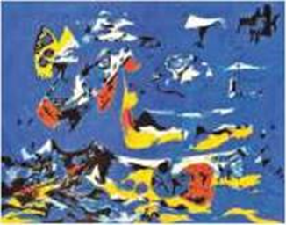
4. Абстракціонізм
Друга половина ХХ ст. — час новаторських пошуків і сміливих експериментів у живописі. У цей період у Європі й США розвивалися десятки напрямів, які досягли піку впродовж першого післявоєнного двадцятиліття. Після війни розвинувся абстракціонізм.

Slide 14
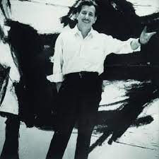
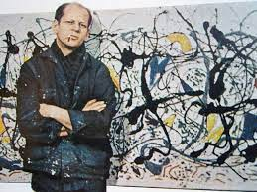
У 60-х роках ХХ ст. у середовищі абстрактних імпресіоністів виник напрям «діє вий живопис» (action painting). Для його представників (Джексон Поллок, Франц Клайн та ін.) полотно — це своєрідна сцена, на якій художник, як актор, демонструє глядачам свої натхнення й енергію.

Slide 15
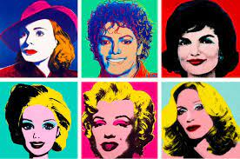

У 50-70-х роках ХХ ст. в мистецтві з'явився авангардний напрям поп-арт, для якого характерні колажі. Будь-яка річ може бути предметом мистецтва в поп-арті: рекламні буклети, фотографії, комікси, газети, журнали тощо. Молоді художники сміливо експериментують зі звичайними предметами, різними матеріалами й дивними формами, а також створюють гігантські «екологічні» скульптури з пластикової упаковки й інших продуктів постіндустріальної епохи.

Slide 16
Словник
• Абстракціонізм — напрям, який виник у 1910-1920-х роках. Передбачає принципову відмову від зображення реальних предметів у живописі, скульптурі й графіці. Натомість зображується їхнє образне сприйняття у формі ліній, кольорових плям, абстрактних конфігурацій тощо.
• Поп-арт (від англ. pop-art — популярне мистецтво) — художній рух, для якого характерне конструювання колажів, використання й перероблення символічних і знакових об'єктів.

Slide 17
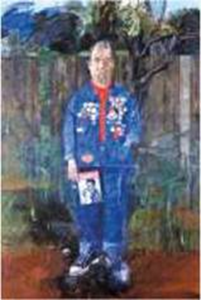
Яскравими представниками поп-арту були американські художники Річард Гамільтон, Роберт Раушенберг, Пітер Блейк, Енді Ворхол.
П. Блейк. Автопортрет з журналом. 1961 р.

Slide 18

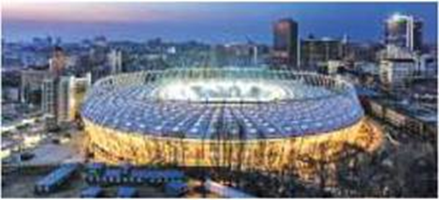
5. Функціоналізм. Хай-тек
У 20-х роках ХХ ст. виник функціоналізм. Користь, простота, свобода від минулого — ось його три ознаки. Більше житлової площі за таку ж кількість грошей — ось мета будівництва функціональних приміщень. Архітектори-функціоналісти прагнули оживити міста завдяки використанню науково-технічного прогресу.
Хай-тек — символічне відображення століття високих технологій в архітектурі великих громадських будівель. Хай-тек орієнтований на естетичне освоєння металевих конструкцій у поєднанні зі склом.
Палац культури залізничників у м. Харкові. Сучасне фото
Національний спортивний комплекс «Олімпійський» у стилі хай-тек у м. Києві. Сучасне фото

Slide 19
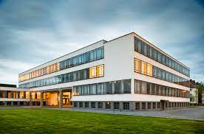
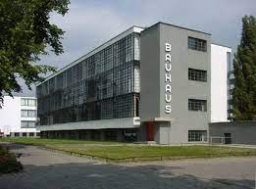
Словник
• Функціоналізм — напрям в архітектурі, характерними ознаками якого є першочергова увага до практичного призначення будівель, використання досягнень науки й техніки, застосування нових матеріалів, економічність, надзвичайна простота форм, відмова від декору.

Slide 20
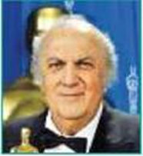
5. Кінематограф. Масова культура. Музика
Після того як минув пік популярності неореалізму в кінематографі, розвиток світового кіно значною мірою був пов'язаний з творчістю видатного італійського режисера Федеріко Фелліні. Знімаючи кіно в традиціях модернізму, режисер застосував у кінематографі «потік свідомості» — підпорядкування сюжету спогадам, асоціаціям і фантазіям головного героя.
Федеріко Фелліні (1920-1993) — видатний італійський режисер і сценарист. Володар «Золотої пальмової гілки» Каннського кінофестивалю, п'яти премій «Оскар». Здобув класичну освіту. З 1940 р. почав працювати в кіно спочатку як автор трюків, а згодом — як сценарист і режисер. У 1954 р. на екрани вийшов фільм «Дорога», який приніс йому світову славу та премію «Оскар» (1957) за найкращий іноземний фільм.
До світової скарбниці кіномистецтва належать його фільми «Ночі Кабірії», «Солодке життя», «Вісім з половиною», «Амаркорд».

Slide 21
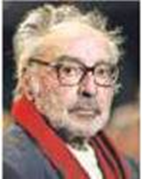
Активно розвивалися й інші напрями некомерційного кіно, наприклад «нова хвиля». «Новохвилівці» протестували проти передбачуваності сюжету масового кіно й були прибічниками авторського підходу, тобто розуміли процес створення фільму як повністю залежний від режисера.
Найяскравіші представники цього напряму — французи Франсуа Трюффо, Жан-Люк Годар, американці Френсіс Форд Коппола (творець культового кінофільму «Хрещений батько»), Роман Поланскі, Квентін Тарантіно.
Жан-Люк Годар

Slide 22
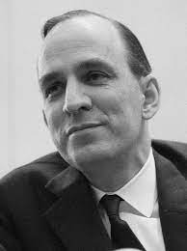
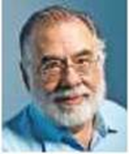
Яскравим представником шведського кіно світового рівня був Інгмар Бергман. У центрі його картин — життя і смерть, місце людини в цьому світі й сенс земного існування, прагнення людини подолати свій страх. Найвідоміші його кінокартини: «Сунична галявина», «Причастя», «Сьома печатка».
Френсіс Форд Коппола

Slide 23
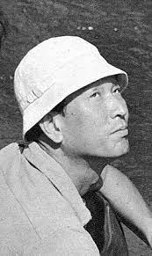
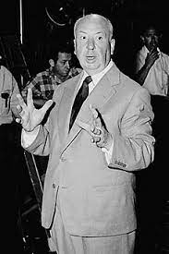
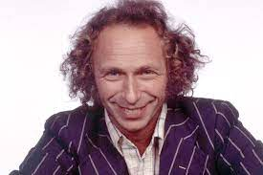
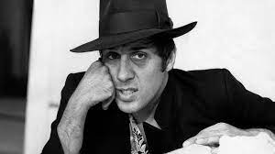
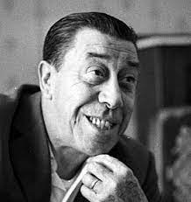
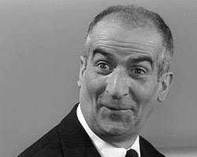
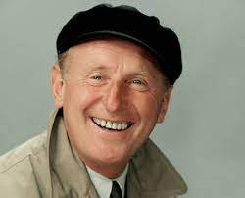
Значний вплив на світове кіномистецтво здійснила Японія, де творив режисер Акіра Куросава, який зняв такі картини, як «Сім самураїв», «Тінь воїна» та ін. «Батьком» трилера вважають британського режисера Альфреда Хічкока — автора культових кінофільмів «Психо», «Птахи», «Запаморочення» та ін.
Активно розвивалася в післявоєнні роки європейська комедія. Актори Адріано Челентано (Італія), Андре Бурвіль, Фернандель, Луї де Фюнес, П'єр Рішар (Франція) — кращі представники європейського комедійного кіно.

Slide 24

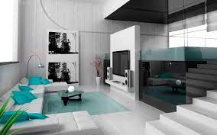

Хай-тек, або високі технології (англ. hi-tech) — естетична течія, яка виникла в 70-х роках ХХ ст. під впливом технічного прогресу; стиль в архітектурі та дизайні, що передбачає широке застосування високотехнологічних матеріалів і конструкцій.

Slide 25
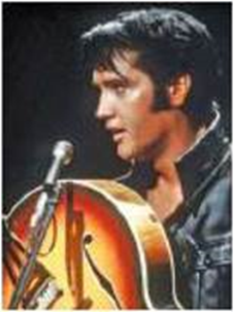




У другій половині ХХ ст. виникли й поширилися нові види й жанри музики, розраховані на масову аудиторію.
У середині століття серця мільйонів любителів музики завоював рок. Одним з визнаних новаторів популярної музики був американський співак та актор Елвіс Преслі. Значною мірою завдяки йому набув шаленої популярності рок-н-рол — напрям у музиці, який поєднав елементи блюзу, джазу, свінгу й інших музичних стилів. Послідовниками Елвіса Преслі були Кліфф Річард, рок-гурти «Енімалз», «Роллінг Стоунз» і багато інших музикантів.

Slide 26


Ціла епоха в рок-музиці ХХ ст. пов'язана з творчістю «Бітлз» — квартету в складі Джона Леннона, Пола Маккартні, Джорджа Гаррісона та Рінго Старра. Розпочавши виступи на початку 1960-х років, «хлопці з Ліверпуля», як їх називали, швидко завоювали прихильність молоді. Їхні пісні займали верхні щаблі в престижних хіт-парадах.
Хоча в 1970 р. гурт розпався, пісні «Бітлз» популярні й донині. Це — найзнаменитіший музичний гурт за всю історію людства.

Slide 27




На початку 1970-х років диск-жокеї Нью-Йорка започаткували новий напрям у музиці. Вони створювали композиції для танцювальних майданчиків, контролювали швидкість відтворення запису й використовували спеціальні прилади для звукових ефектів. Паралельно музиканти промовляли в мікрофон, що підготувало появу хіп-хопу.
Наприкінці ХХ ст. на поп-арені домінували американки Брітні Спірс і Крістіна Агілера — співачки, які сміливо експериментували зі стилем, а також Мерайя Кері, котра перейшла від поп-музики до ритм-н-блюзу, склавши конкуренцію Дженніфер Лопес.

Slide 28






Перше десятиліття XXI ст. пройшло під знаком панування на поп-арені епатажних співачок Леді Гага, Нікі Мініж, Кеш.
Пік популярності Брітні Спірс, Бейонсе й Ріанни минув, підлітки віддавали перевагу Джастіну Біберу й іншим новим співакам.
Отже, сучасна музика є значною мірою експериментальною, новаторською. Виконавцям, аби привернути увагу публіки, потрібно її постійно дивувати.

Slide 29

6. Спорт
Значний потенціал для зміцнення міжнародних контактів і налагодження відносин між народами має спорт. Його розвиток починаючи з другої половини ХХ ст. тісно пов'язаний із загальними економічними та політичними процесами.
Особливе місце у світовому спорті посідає Олімпійський рух. Після закінчення Другої світової війни в 1948 р. в Лондоні було відновлено Олімпійські ігри. Цього ж року в Англії було започатковано Олімпійські ігри для людей з інвалідністю (Параолімпійські ігри).

Slide 30



У ХХ ст. почали проводити Дефлімпійські ігри для людей, які не чують; для студентів проводяться всесвітні універсіади. Важливо, що змагання, у яких беруть участь параолімпійці, дефлімпійці й учасники універсіад, нерідко відбуваються на тих же спортивних аренах, що й Олімпійські ігри.

Slide 31


7. Мода в другій половині XX — на початку XXI ст.
Мода в усі часи була віддзеркаленням змін, які відбувалися в суспільному, економічному й культурному житті. Після закінчення Другої світової війни похмурі кольори в одязі воєнної доби замінили на яскраві, а замість безформного одягу жінки вдягнули елегантні сукні, високі підбори, прикраси.
Мода 1950-х років
Мода 1960-х років

Slide 32

У 1970-х роках молодіжна екзотика поступилася місцем італійській жіночності й оригінальності. На подіумах запанувала стриманість, комплекти зі спідниць і блузок, піджаків і штанів; набув популярності стиль диско з масивними прикрасами, яскравим макіяжем і сміливим поєднанням кольорів. Одним з основних критеріїв оцінки творчості модельєрів став комерційний успіх.
Мода 1970-х років

Slide 33

Ознаками моди ХХІ ст. стали свобода стилів та образів, зручність одягу, унісекс. У період світової економічної кризи, коли багато людей змушені були вдягатись у «секонд-хендах», виник стиль гранж, для якого характерні демонстративна недбалість, поєднання несумісних, на перший погляд, речей. Цей стиль утілює ідею переважання духовного над матеріальним, а також ставлення до одягу як до чогось не надто серйозного, на що не варто витрачати багато часу й коштів.
Мода початку ХХІ століття
На початку нового тисячоліття у світі моди, як і в інших сферах життя, співіснують різні напрями: класичний стиль, гламур, мінімалізм, етностиль тощо. Така строкатість — віддзеркалення розмаїття сучасного світу.

Slide 34
Запитання та завдання
• 1. Охарактеризуйте провідні тенденції в розвитку культури в другій половині ХХ — на початку XXI ст.
• 2. Виокремте основні тенденції й течії у світовій літературі.
• 3. Які нові явища, напрями та школи з'явилися в другій половині ХХ ст. в живописі?
• 4. У чому новизна архітектури післявоєнного періоду? Які нові напрями й течії в архітектурі поширилися в другій половині ХХ ст?
• 5. Чим вирізнявся кінематограф другої половини ХХ ст. та які режисери стали відомими в той час?
• 6. Які, на Вашу думку, позитивні явища, крім визначення переможців престижних змагань, має світовий спорт?

